Slide 1
Муниципальное бюджетное дошкольное образовательное учреждение
детский сад «Олененок»
Развитие речи и рисование в средней группе
«Мир животных»
Составила :
Васильева Анна Александровна,
воспитатель

Slide 2
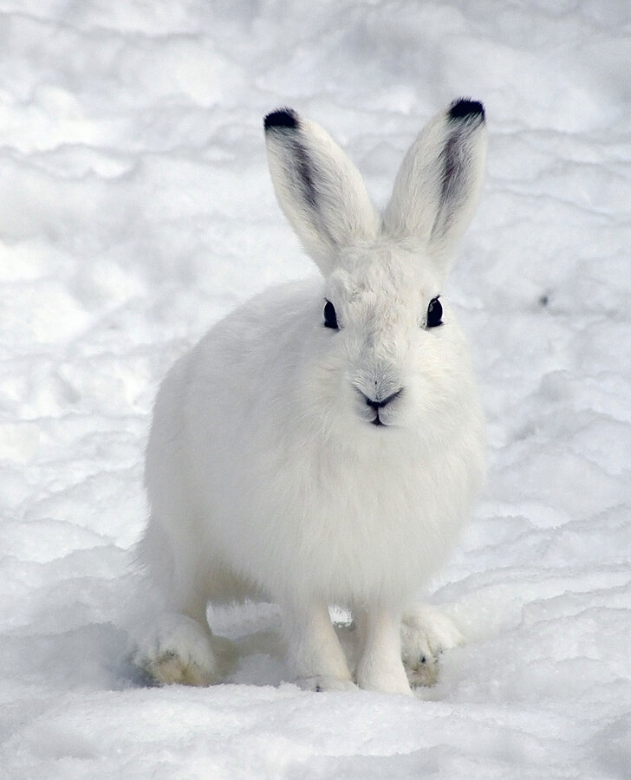
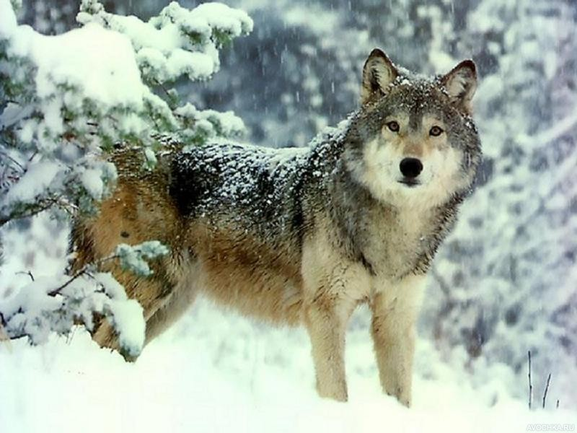
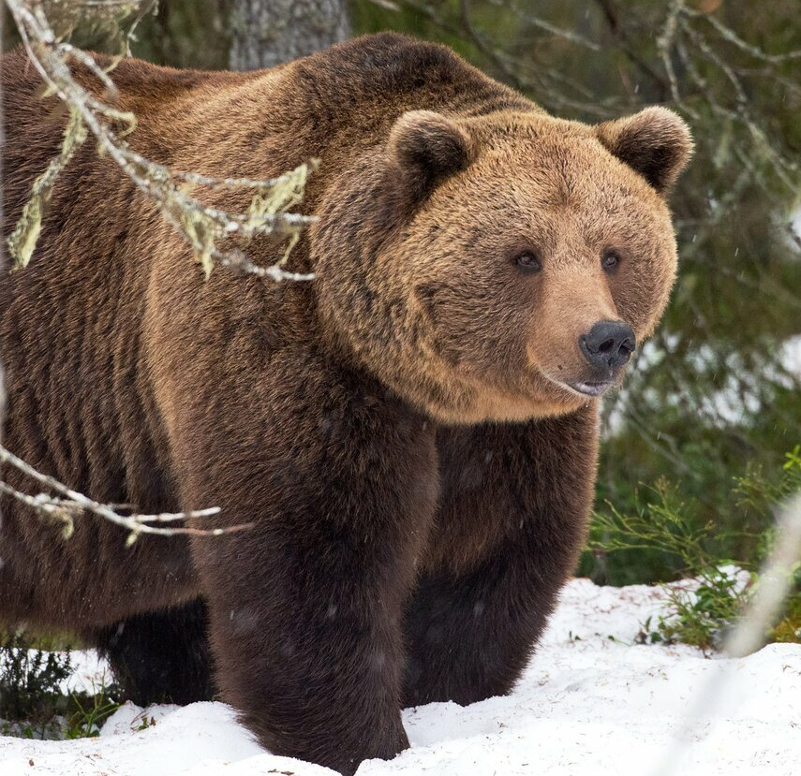
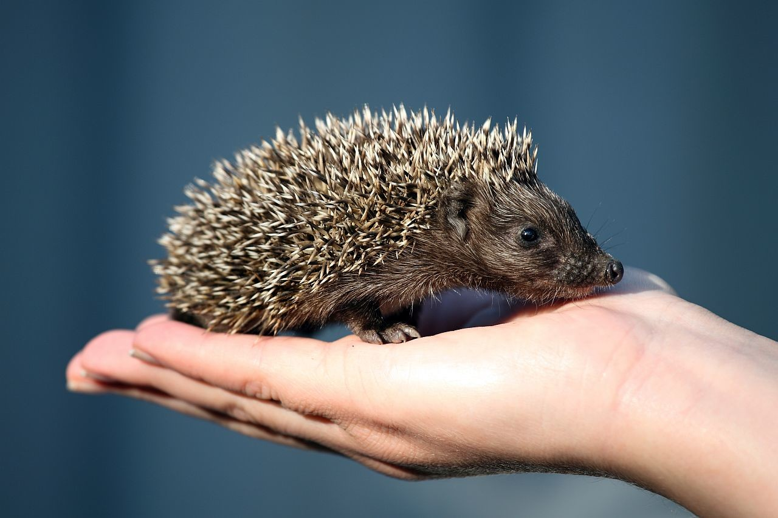
Был он рус, но выпал снег,
Побелел пушистый мех,
И не виден он зимой,
Волку с рыжею лисой.
Трав копытами касаясь,
Ходит по лесу красавец,
Ходит смело и легко,
Рога раскинув широко.
Серый и зубасты.
По полю рыщет,
Телят, ягнят ищет.
Зимой спит,
Летом улей ворошит.
Под соснами, под ёлкам,
Лежит мешок с иголками.
Как называются эти животные?
Они сами добывают себе корм, строят жилища, заботятся о детенышах.

Slide 3
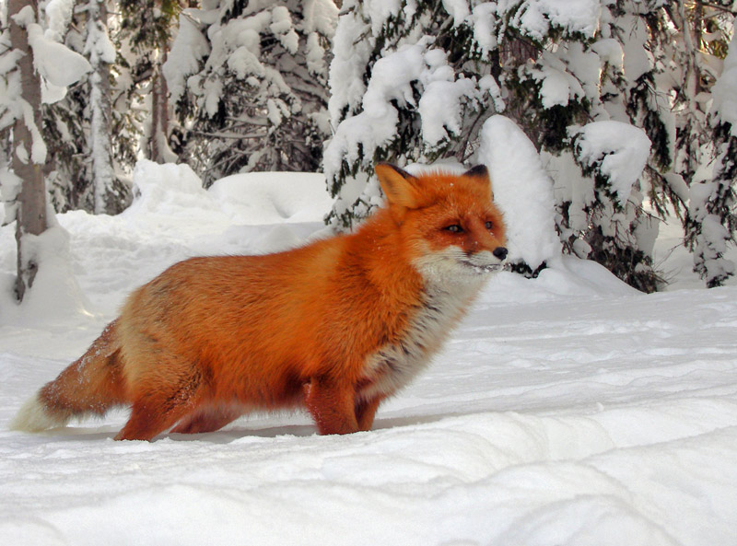
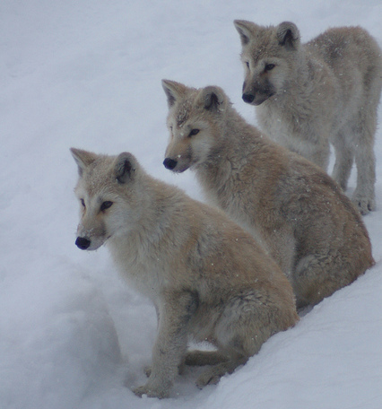
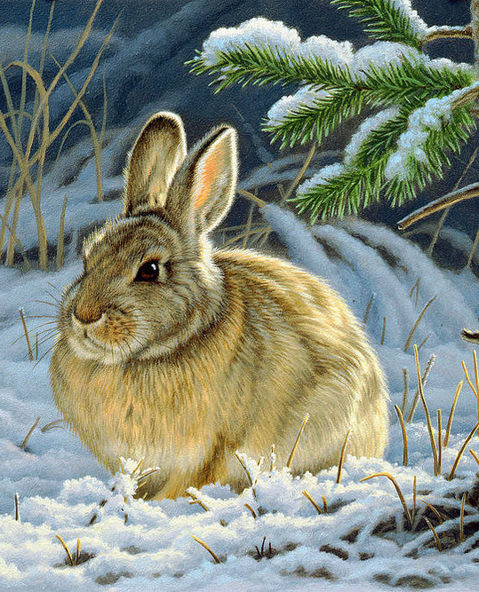
Игра «Найди маме её детёнышей»
Лиса – лисята.
Волчица – волчята.
Зайчиха – зайчята.

Slide 4
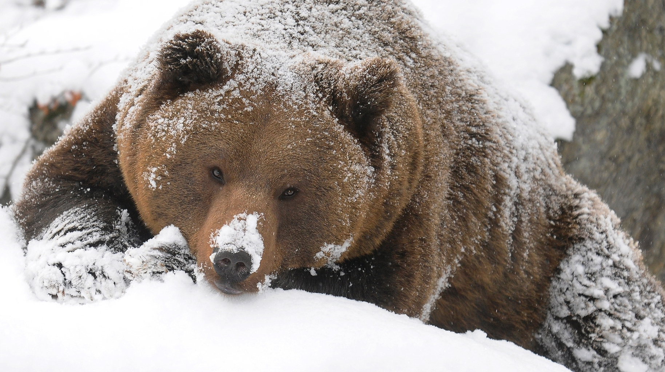
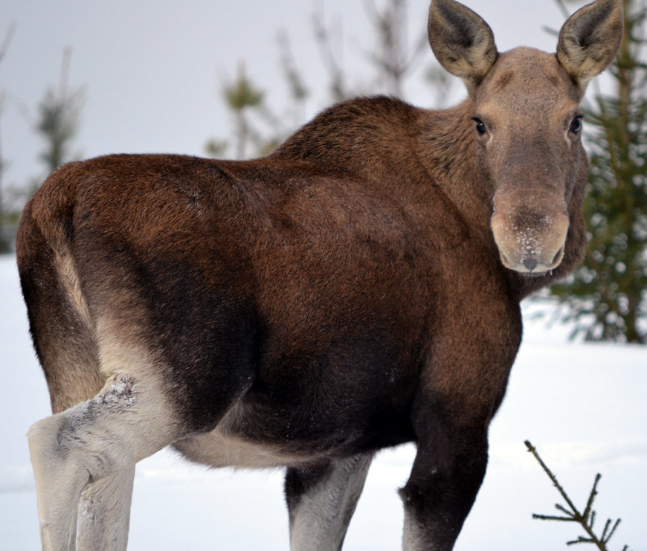
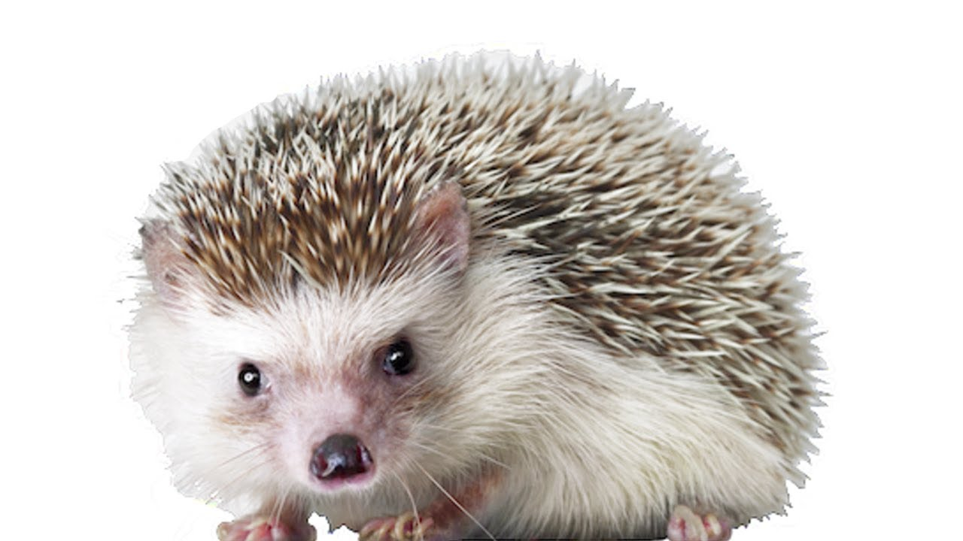
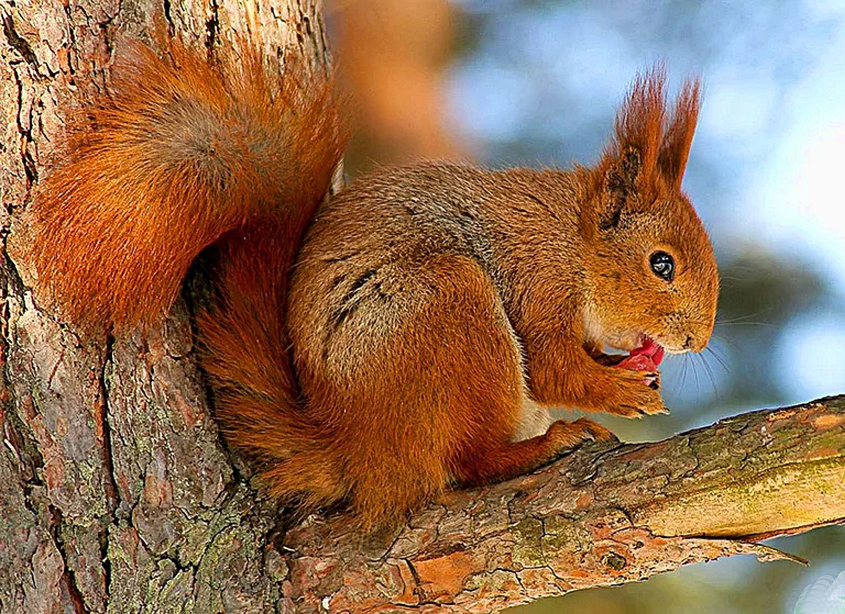
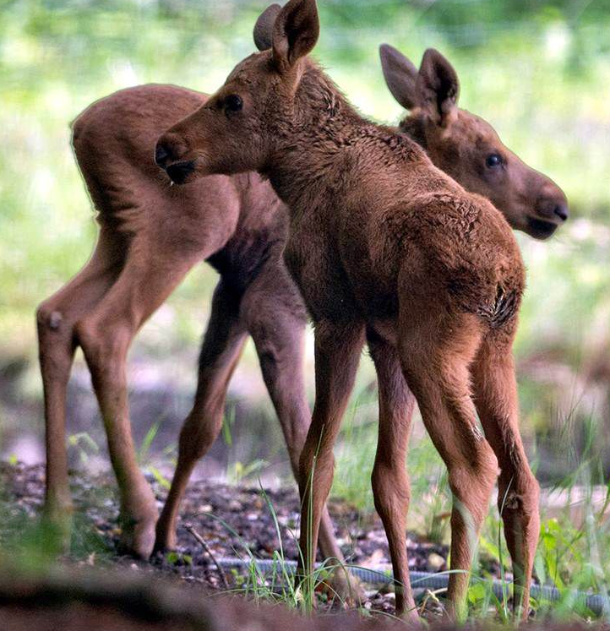
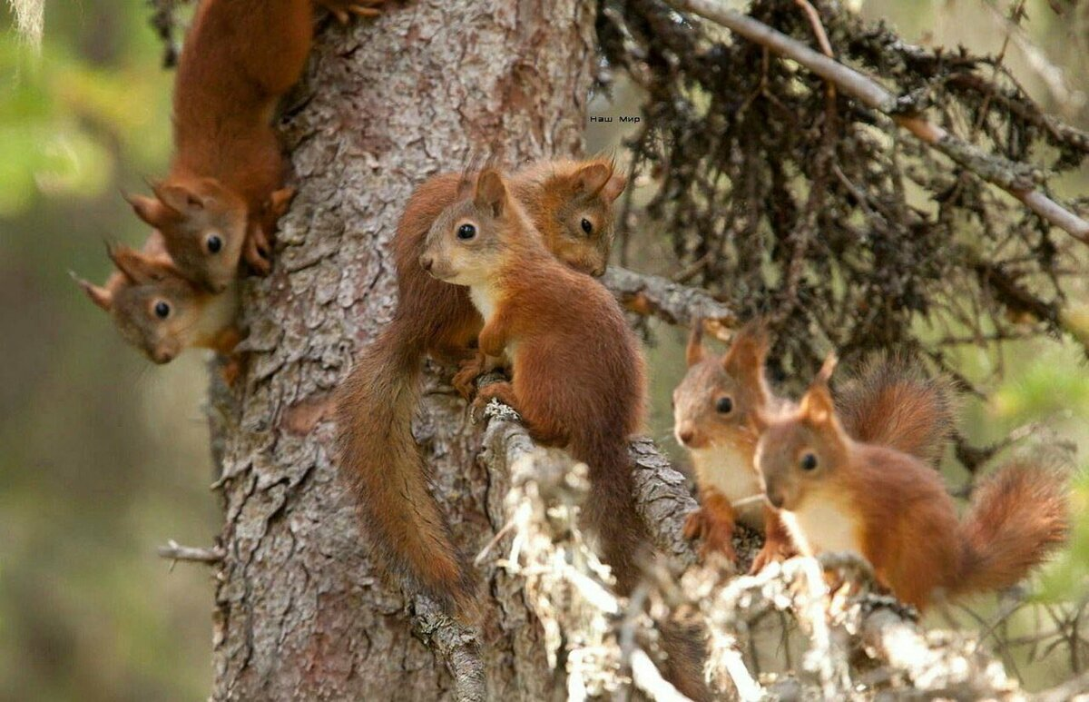
Медведица – медвежата.
Ежиха – ежата.
Бельчиха – бельчата.
Лосиха – лосята

Slide 5
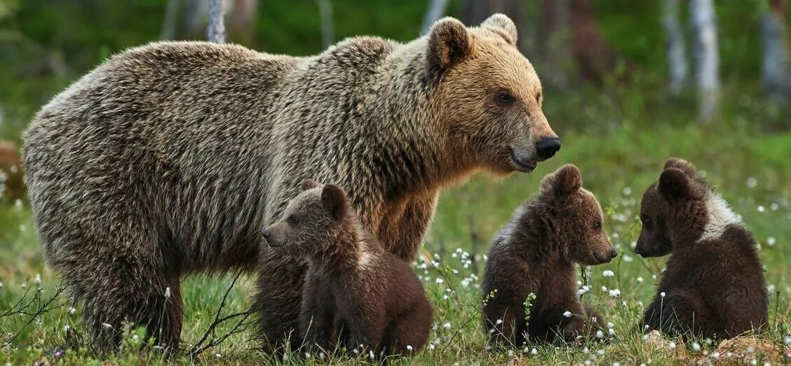
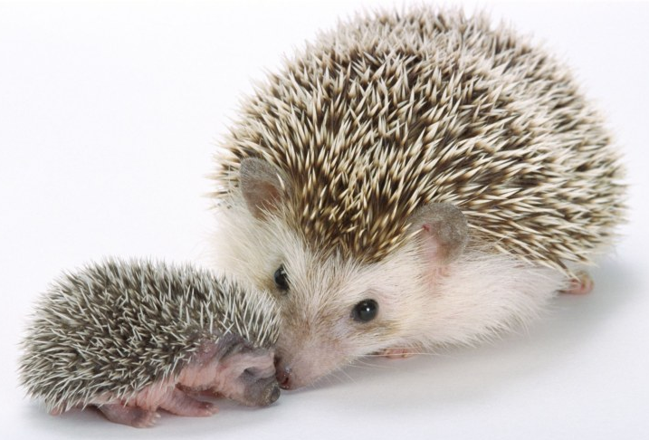
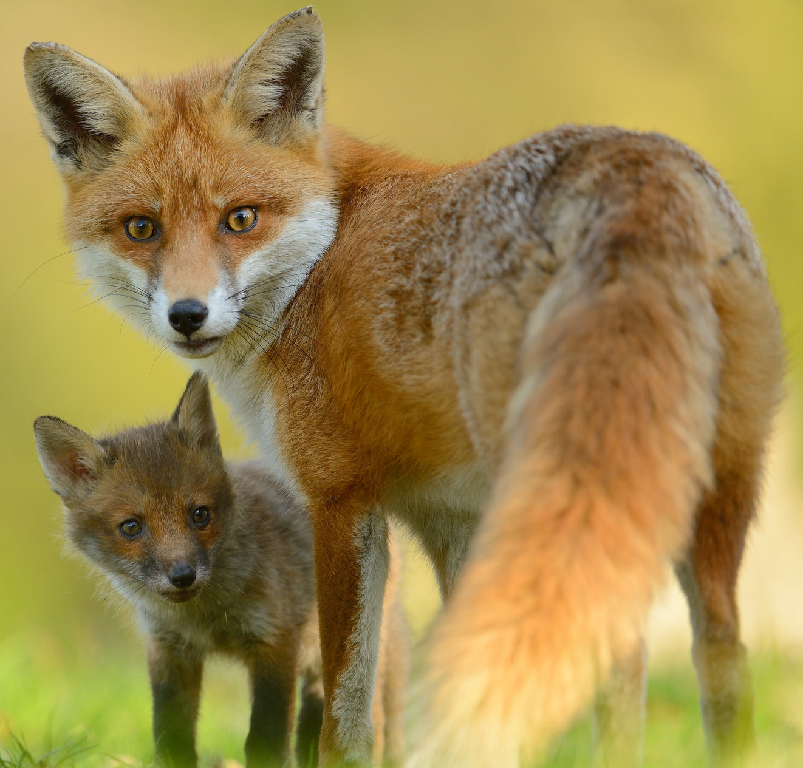
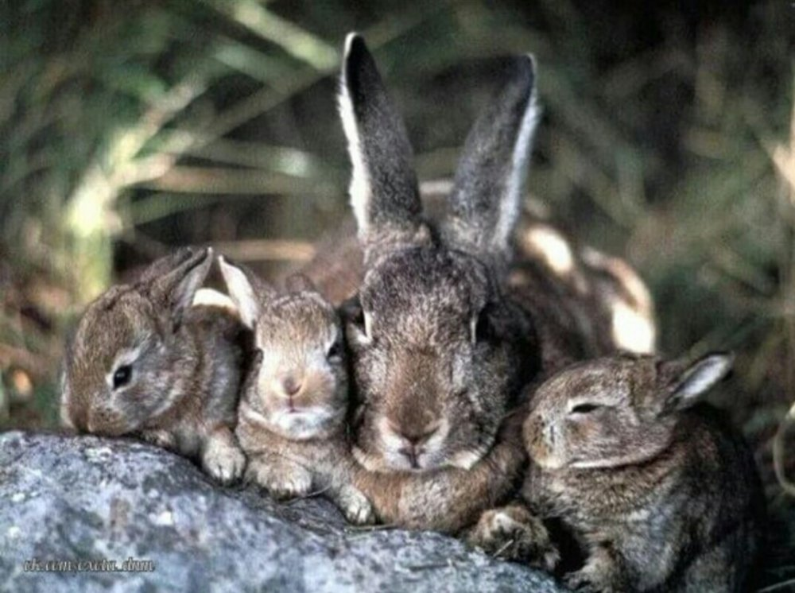
Игра «Звери шли на водопой»
(Дети спокойно идут по кругу за воспитателем.)
За мамой - лосихой топал лосёнок, (идут громко ступая)
За мамой – лисицей крался лисёнок, (крадутся на носочках)
За мамой - медведицей шёл медвежонок, (идут вперевалочку)
За мамой - ежихой катится ежонок, (приседают, медленно двигаются вперёд)
За мамой – зайчихой, косые зайчата, (скачут на прямых ногах)
Волчица вела за собою волчат (идут по кругу осторожно переступая)
Все мамы и дети напиться хотят. (Лицом в круг, делают движения
языком – «лакают» - гимнастика язычка)

Slide 6
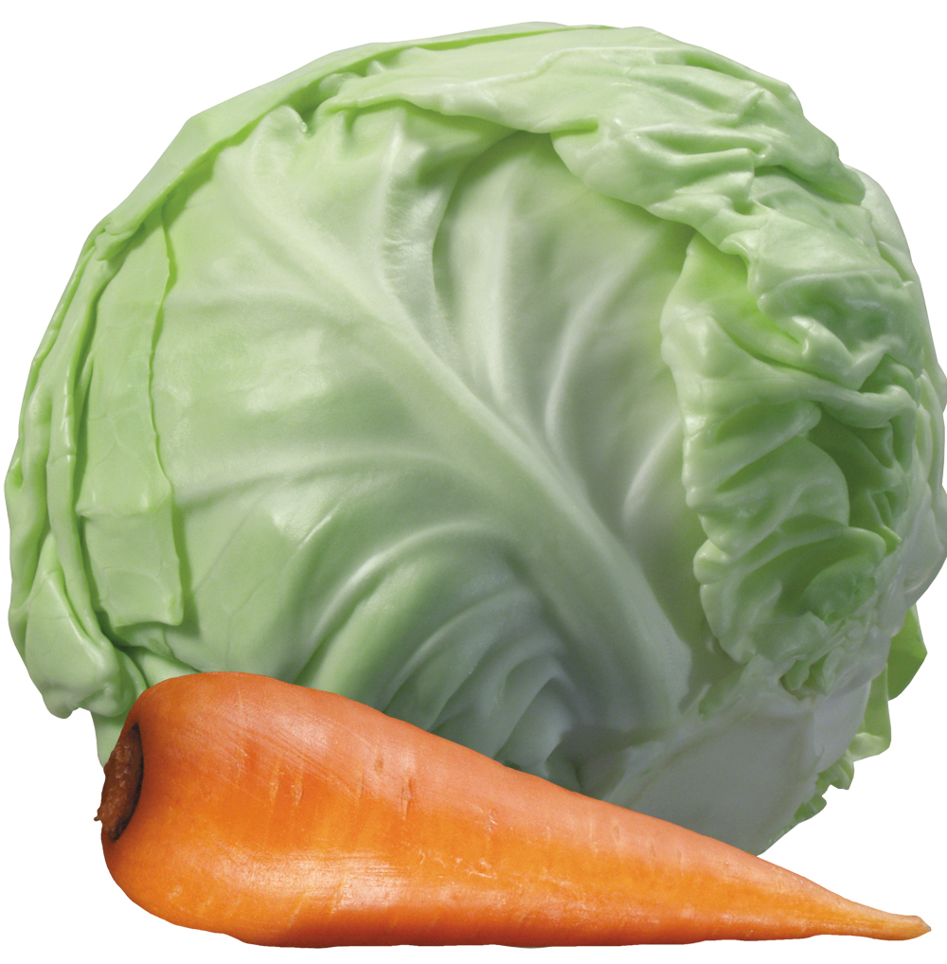
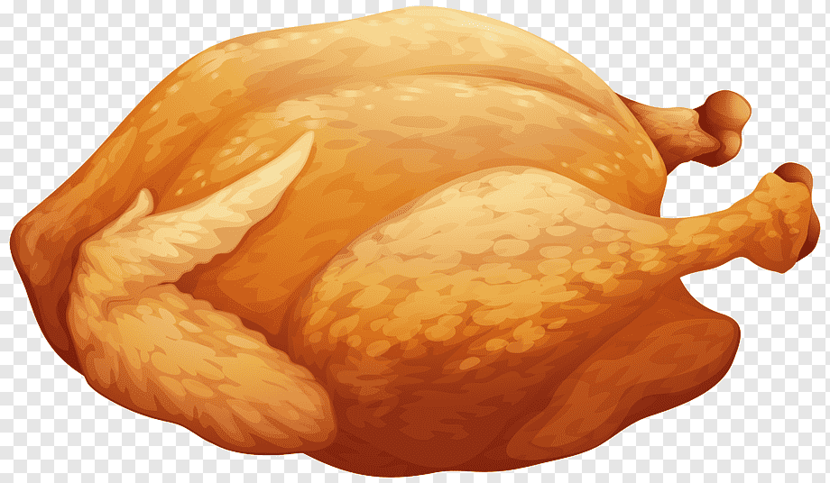
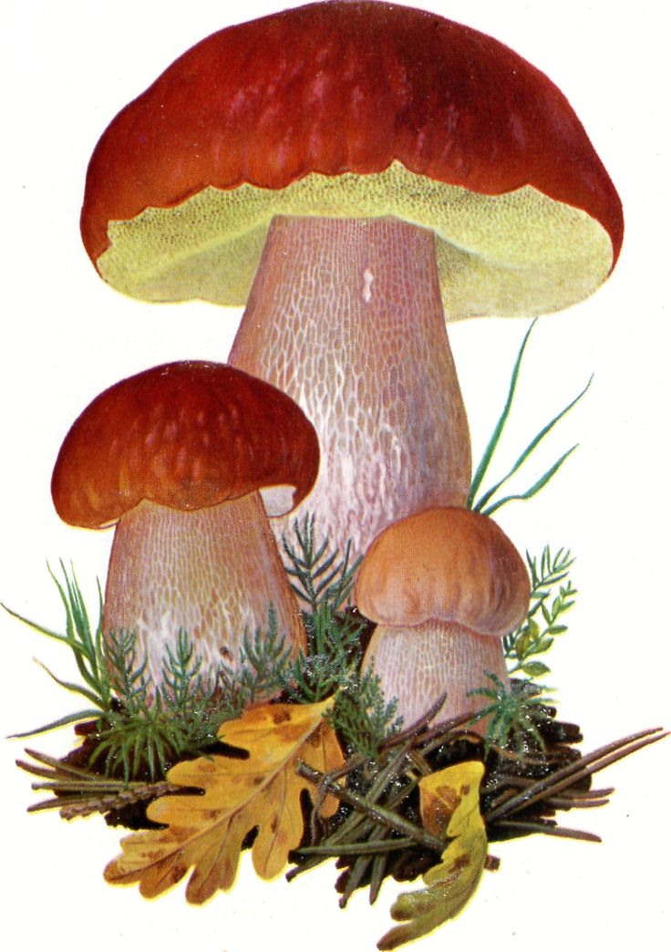
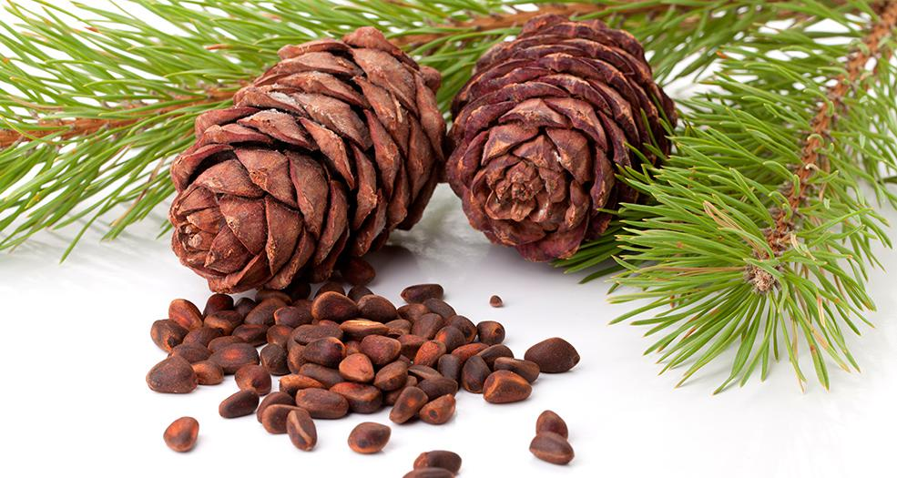
Игра «Кто, чем питается?»
На столе картинки с изображением животных и картинки с изображением ягод, травы, грибов, шишек, моркови. Дети находят и кладут парами рисунки.

Slide 7
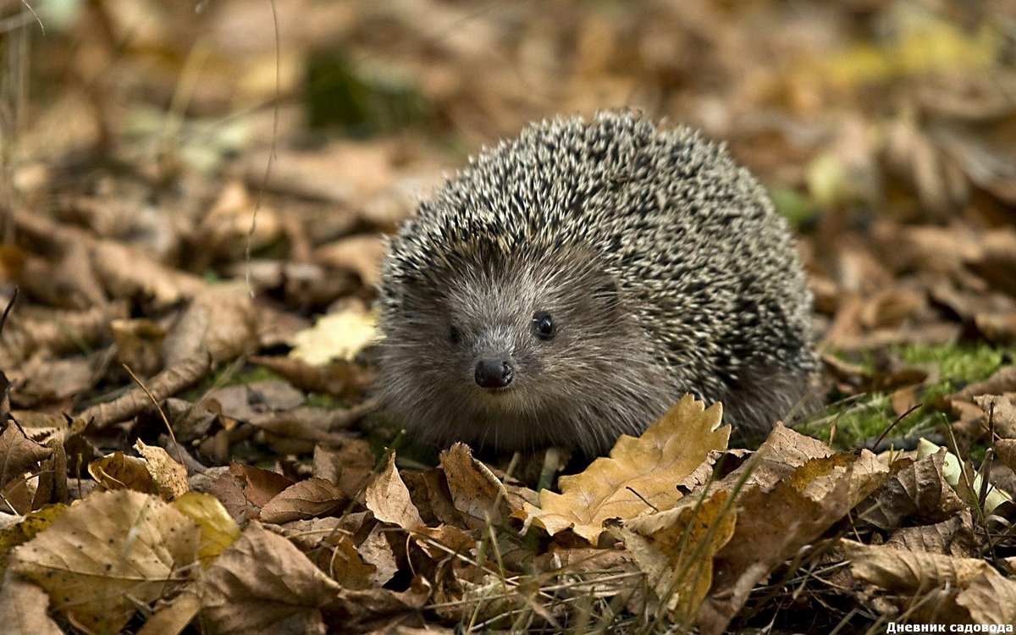
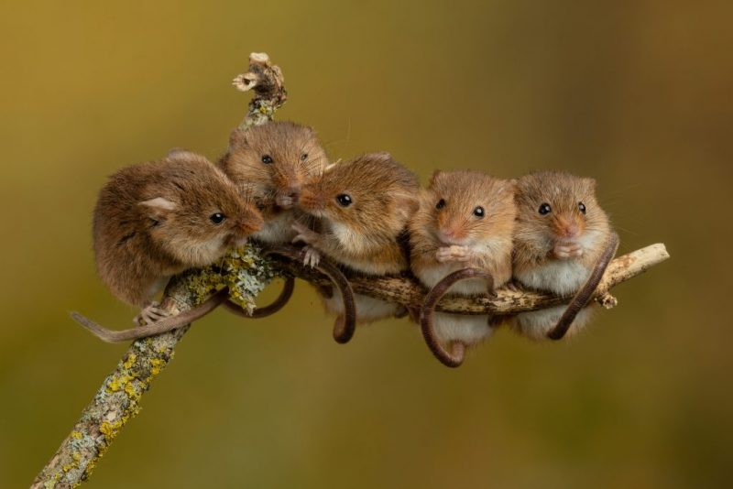
(Дети выполняют движения пальцами согласно тексту)
Разминка
Под берёзой на пригорке,
Старый ёж устроил норку,
Под листочками лежат,
Двое маленьких ежат.
Ну, а шесть мышат,
В камыше шуршат.
Ш – ш – ш.

Slide 8
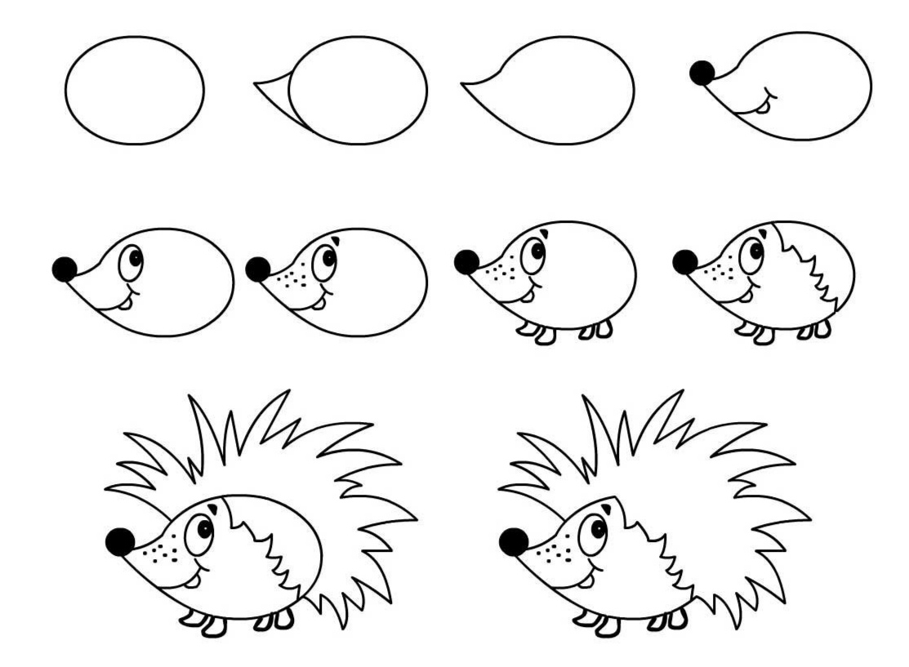
Рисование портрета ежа.
По окончании рисования, дети рассматривают свои рисунки, кладут в коробочку для отправки посылки ежу.

Slide 9
Рефлексия
- Что нового вы сегодня узнали?
- Что вам понравилось больше всего?

